Slide 1
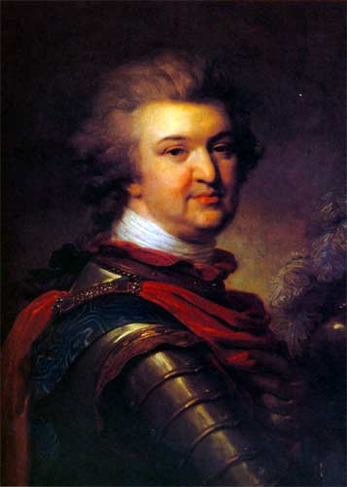
Григорий Александрович Потёмкин
1739-1791
МБОУ Богородицкая СШ Солодкова Н.Т.

Slide 2
Происхождение
Григорий Александрович родился 13 сентября 1739 года в селе Чижово Смоленской губернии.
В семье петровского штаб-офицера, участника Полтавского сражения, впоследствии полковника, Александра Васильевича Потемкина и его второй жены Дарьи Васильевны.

Slide 3
Обучение
С 1746 года учился в частном училище Литкена.
С 1756 года в гимназии при Московском университете.
В годы учебы проявил блестящие способности к наукам и феноменальную память.
В 16 лет записан в Конную гвардию, но проходил чины с дозволением «не являться в полк до окончания наук.
В 1756 удостоен золотой медали.
В 1757 в числе 12 лучших учеников прислан в Санкт-Петербург и представлен императрице Елизавете Петровне.

Slide 4
Обучение
Вернувшись в Москву, Потемкин прекратил занятия и в 1760 был отчислен, одновременно с Н.И. Новиковым,
«за леность и нехождение в классы».
На взятые взаймы деньги отправился в Санкт-Петербург.

Slide 5
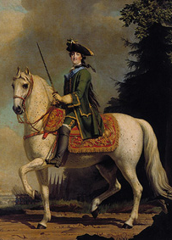
Начало военной карьеры
Служил он в Лейб - Гвардии Конном полку.
Его конный полк тоже принимал участие в свержении Петра III.
Он сопровождал карету Петра III к месту его ссылки.
Был рядом с Орловыми, когда они расправлялись с императором.
Был награжден чином подпоручика гвардии и 400 крестьянскими душами

Slide 6
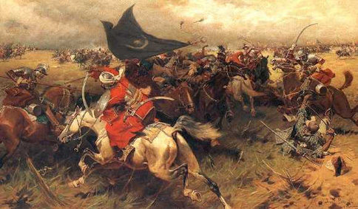
Карьера военного
В 1769 году, в разгар войны с Турцией 1768 – 1774 года, обратился к императрице с прошением, в котором умолял отправить его на театр военных действий.
Воевал он храбро, отличился умелыми действиями против турок под Фокшанами, Ларгой, Кагулом, обратив на себя внимание императрицы, и заслужил благожелательный отзыв главнокомандующего П. А. Румянцева.

Slide 7
Фаворит императрицы Екатерины II
В 1774 был отозван в Петербург, назначен генерал-адъютантом, вице-президентом Военной коллегии.
По случаю заключения Кючук-Кайнарджийского мира 1774 года (с Турцией) был возведен в графское достоинство, получил осыпанную алмазами золотую шпагу, орден св. Андрея Первозванного и 100 тысяч рублей.

Slide 8
Фаворит императрицы Екатерины II
Потемкин, отличавшийся неуемной энергией и способностью все схватывать на лету, быстро приобрел громадное влияние на государственные дела. В своих письмах Екатерина не могла нарадоваться на нового фаворита.

Slide 9
Фаворит императрицы Екатерины II
Потемкин был тайно обвенчан с императрицей.
Стал одним из ее ближайших советников, принимал активное участие в разрешении большинства внутренних и внешнеполитических вопросов. В отличие от других временщиков Потемкин сохранил свое могущество и после появления новых фаворитов императрицы.

Slide 10
Потёмкин и восстание Пугачёва
В 1774 являлся одним из участников подавления восстания Е.И. Пугачева.

Slide 11
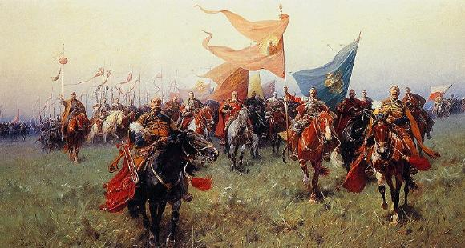
Потёмкин и Запорожская Сечь
В 1775, выполняя собственный план, ликвидировал Запорожскую Сечь, с которой были связаны все восстания на Украине.

Slide 12
Губернатор Новороссии
Был назначен губернатором Новороссийской губернии. (В неё вошли территории, которые отошли России после войны с турками: крепости Керчь и Еникале в Крыму на побережье Керченского пролива, крепость Кинбурн, а также пространство между Днепром и Бугом и огромные территории к востоку от Азовского моря).

Slide 13
Губернатор Новороссии
Потёмкин начал бурную политику по освоению края.
С именем Потемкина связано возникновение новых городов. Основанный в 1778 году Херсон должен был стать главной базой строившегося Черноморского флота.
В 1778 году на берегу реки Кильчени Потемкин заложил Екатеринослав — город, призванный закрепить славу императрицы в освоении края

Slide 14
Губернатор Новороссии
Князь придавал огромное значение установлению дружеских контактов с местным населением.

Slide 15
Греческий проект Потёмкина
В 1776, получив титул светлейшего князя Римской империи, был назначен генерал-губернатором Новороссийской, Азовской и Астраханской губерний.
Мечтал о воплощении грандиозного плана завоевания Турции и образования на ее месте "Греческой империи" с русским правительством.

Slide 16
Светлейший князь Таврический
Потемкин убедил Екатерину II в необходимости колонизации Крыма и создания военного и торгового флота на Черном море.
Умело провел переговоры с крымским ханом Шагин-Гиреем и добился бескровного присоединения Крыма к России, за что был пожалован титулом светлейшего князя Таврического

Slide 17
Путешествие императрицы в Крым
В 1787 Екатерина II совершила путешествие в Крым. Потемкин наряду с действительными достижениями в заселении края, строительстве дорог и городов, создании военного и торгового флота поразил императрицу декоративными постройками, фальшивыми поселениями ("потемкинские деревни"), показным благополучием.

Slide 18
Путешествие императрицы в Крым
Путешествовавший с императрицей Иосиф II справедливо заметил: "Здесь ни во что не ставят жизнь и труды человеческие. Мы, в Германии и во Франции, не смели бы предпринимать то, что здесь делается... здесь строятся дороги, гавани, крепости, дворцы в болотах; разводятся леса в пустынях без платы рабочим, которые, не жалуясь, лишены всего".

Slide 19
Президент военной коллегии
В 1784 был произведен в генерал-фельдмаршалы и назначен президентом Военной коллегии.
Провел ряд реформ, в частности в области солдатской экипировки, отказавшись от формы прусского образца, пудры, буклей и заботясь о здоровье и боеспособности солдат.

Slide 20
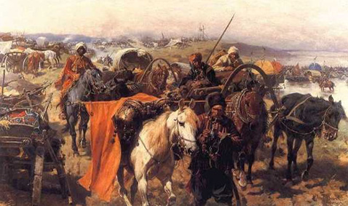
Русско-турецкая война 1787-1791 годов
В 1787 - 1791 неутомимый Потемкин возглавил 1-ю, Екатеринославскую, армию (2-я. Украинская, была поручена фельдмаршалу Румянцеву), одновременно светлейший князь Таврический руководил действиями Черноморского флота.

Slide 21
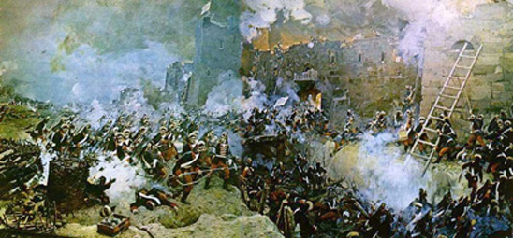
Штурм Очакова
В июне 1788 г. Потемкин со своей армией подступил к Очакову.
несколько месяцев пытался сломить гарнизон крепости блокадой и бомбардировками, но турки не сдавались.
1 декабря командующий отдал приказ о подготовке к штурму крепости.
6 декабря Потемкин приступом взял Очаков, получив трофеи - триста пушек и мортир, 180 знамен и множество пленных. За этот успех он был награжден орденом святого Георгия 1-й степени; в честь Потемкина императрица велела выбить золотую медаль.

Slide 22
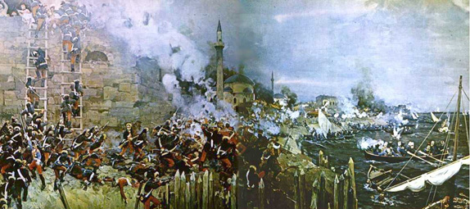
Русско-турецкая война 1787-1791 годов
За победы на Днепровском лимане он также удостоен украшенной алмазами шпаги, которая была прислана ему на золотом блюде с надписью: "Командующему Екатеринославскою сухопутною и морскою силою, яко строителю военных судов".

Slide 23
Русско-турецкая война 1787-1791 годов
Основал неподалеку от Очаковагород, наименованный им Николаевым (в честь Николая-чудотворца).
По приезде его в Петербург императрица устроила ему необыкновенно пышный и торжественный прием, наградила лавровым венком, специально изготовленным и богато украшенным фельдмаршальским жезлом, а также орденом святого Александра Невского.

Slide 24
Русско-турецкая война 1787-1791 годов
В 1789 г. Потемкин с согласия Румянцева соединил обе армии и возглавил их.
В этот год Суворов прославился победами при Фокшанах и Рыбнике, Репнин разгромил турок на реке Салче, а сам князь Таврический овладел Бендерами.
В 1790 г. он получил титул гетмана казацких Екатеринославских и Черноморских войск. Перенеся свой штаб в Яссы, Потемкин оттуда руководил военной кампанией 1790-го года
В 1790 Суворов, взял Измаил, проявили себя Гудович (взял Килию) и Ушаков (разбил турецкую эскадру под Керчью).

Slide 25
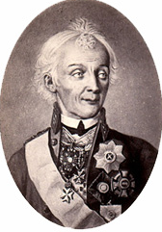
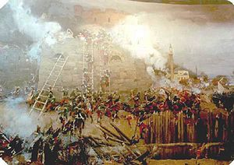
Потёмкин и Суворов
Он выделял
Суворова среди всех генералов и
поручал ему наиболее
ответственные дела. Потемкин давал Суворову
полную самостоятельность в выборе способов
действий. Не забывал главнокомандующий и о
поощрении честолюбивого полководца
наградами.
Суворов в 1789 г. писал о нем: "Он
честный человек, он добрый человек, он
великий человек:
щастье мое за него умереть".

Slide 26
Последний год жизни
В феврале 1791 г. Потемкин отправился в Петербург, где в подаренном ему Таврическом дворце организовал пышный праздник в честь Екатерины, который фактически стал их прощанием.

Slide 27
Смерть Потёмкина
5 октября 1791 года, в степи, в 40 верстах от Ясс, Потемкин, собиравшийся ехать в Николаев, умер от перемежающейся лихорадки. Похоронен он в Херсоне. Его тело покоилось там, в красивом склепе, недолго: в 1798 г., при новом императоре Павле I, ненавидевшем фаворита матери, склеп был разрушен, и останки покойного исчезли. В 1836 г. в Херсоне был открыт памятник Потемкину (после 1917 г. не сохранился).

Slide 28
Потёмкин
Григорий Александрович был высокого роста, имел статную фигуру и красивое лицо, которое мало портил поврежденный в молодости глаз.
Всех чинов и богатств он добился благодаря неустанным трудам на пользу отечеству и государыне.
Имел противоречивую натуру: бывал спесив и обходителен, щедр и скуп, любил и простоту, и роскошь.
Румянцев и Суворов, с которыми он спорил славой, отдавали должное его уму, энергии и государственным способностям.

